Slide 1
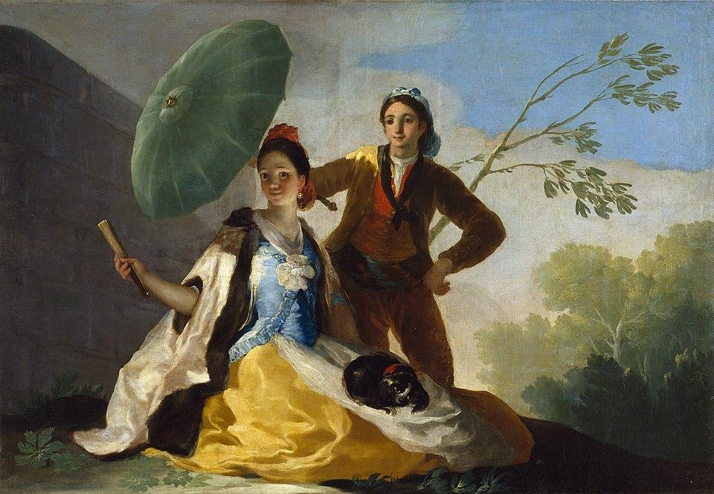
GOYA
Entre luz e sombra

Slide 2
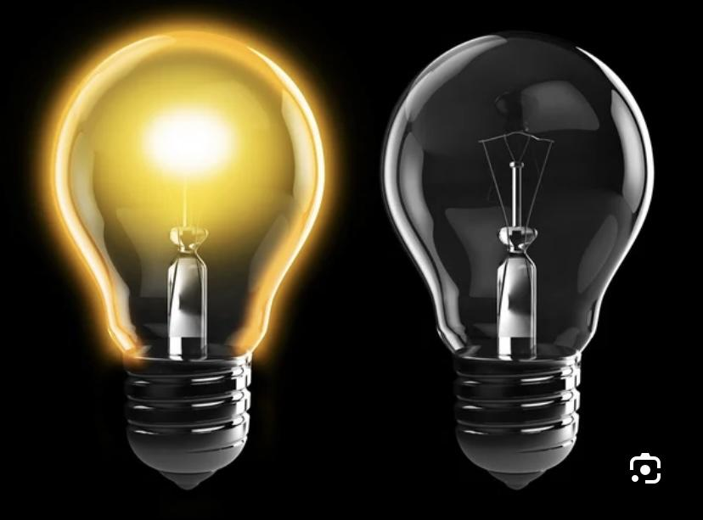
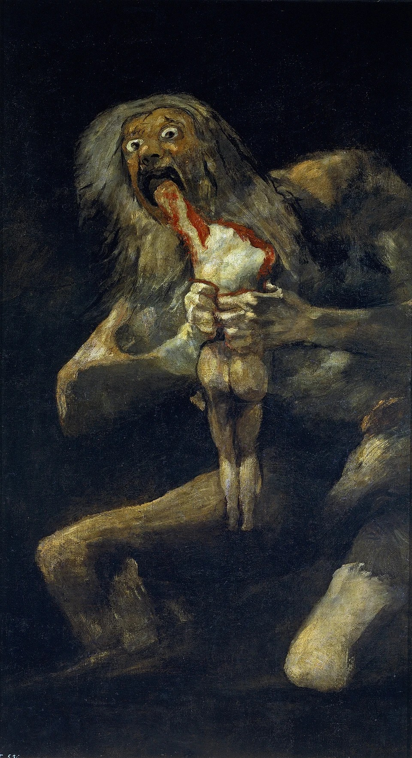
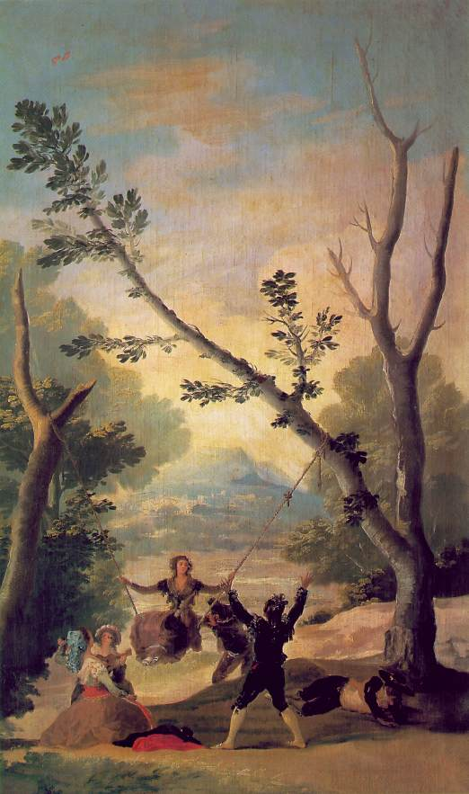
CARREIRA ARTÍSTICA DE GOYA
PERÍODO LUMINOSO:
-Amable, optimista, alegre, lumínico, cortesano…..
PERÍODO OSCURO:
-Oscuro, grotesco…..

Slide 3
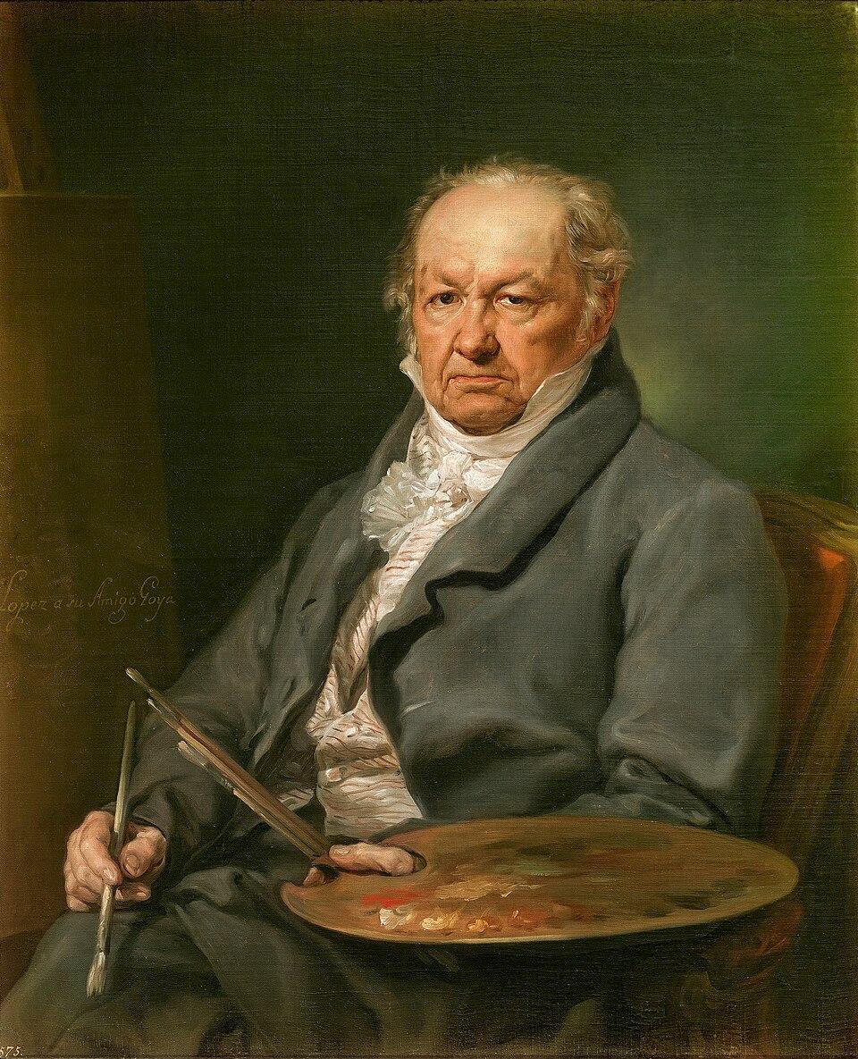
Francisco de Goya e Lucienses (1746-1828)
Non se debe desvincular do contexto histórico que se vive España nese momento:
-Consolidación do despotismo ilustrado
-Estoupido motín de Aranxuez
-Invasión Francesa
-Proclamación das cortes de Cádiz + volta ao absolutismo con Fernando VIII
=
CAMBIOS

Slide 4
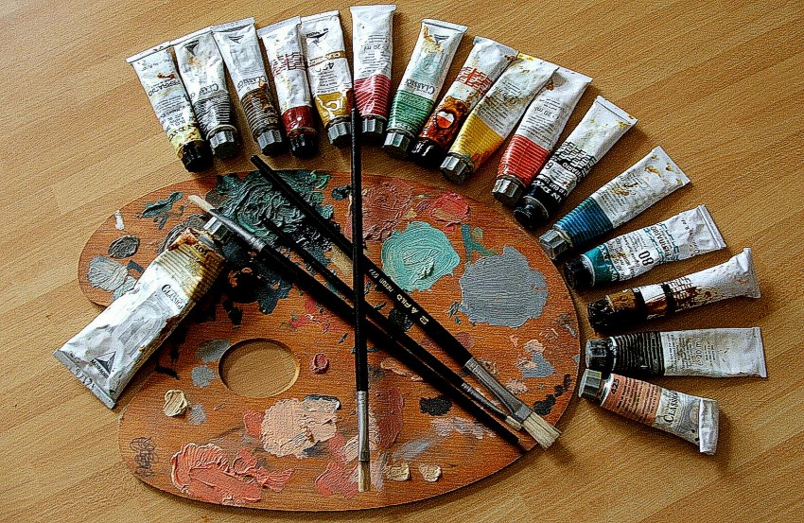
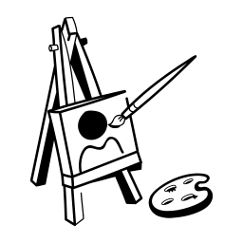
ETAPAS PERÍODO LUMÍNICO:
1 ° ETAPA
“Formación”

Slide 5
1° ETAPA
Formación con Francisco Bayeu ata 1780: pintor de corte de Carlos III, con tendencia barroca e neoclásica
Influencias dos dous pintores máis importantes en europa nese momento: Anton Raphael Mengs e Giovanni Battista Tiepolo
1775-1792: CARTÓNS DA FÁBRICA REAL DE TAPICES
Conxunto de obras para a real fábrica de tapices de santa Bárbara, na súa maioría a temática é bucólica, rural, costumbrista…
-Presencia de humor, alegría, con personaxes locais (majos e majas)

Slide 6
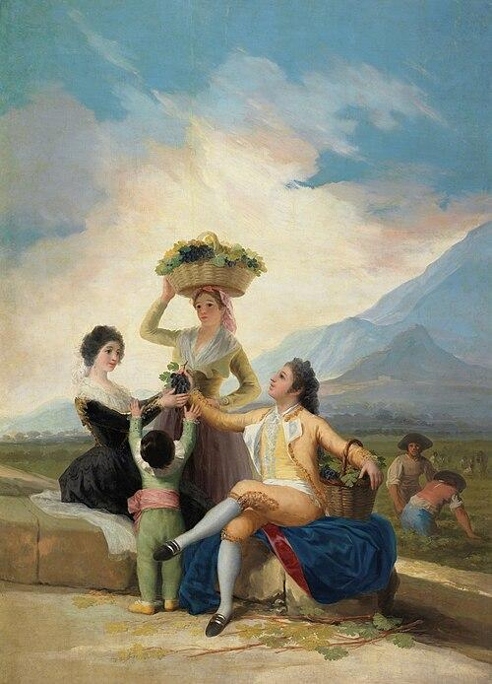
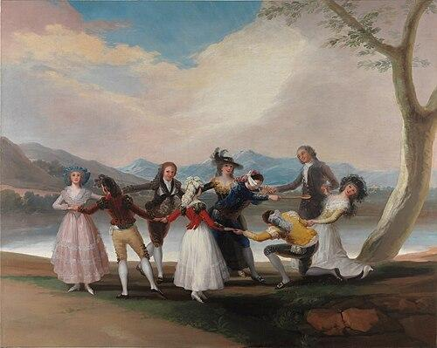
1° ETAPA

Slide 7
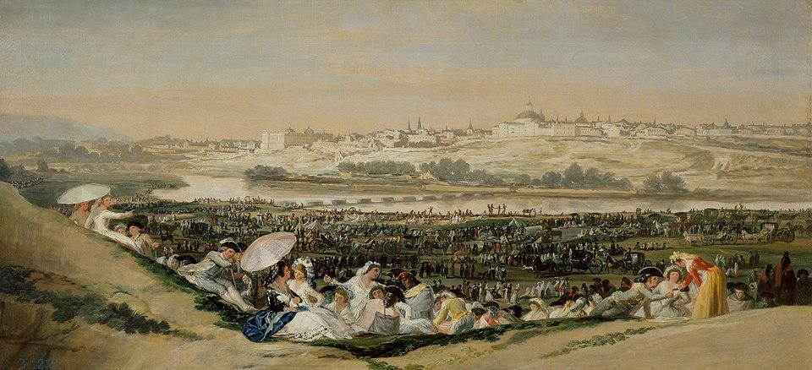
A pradeira de San Isidro

Slide 8
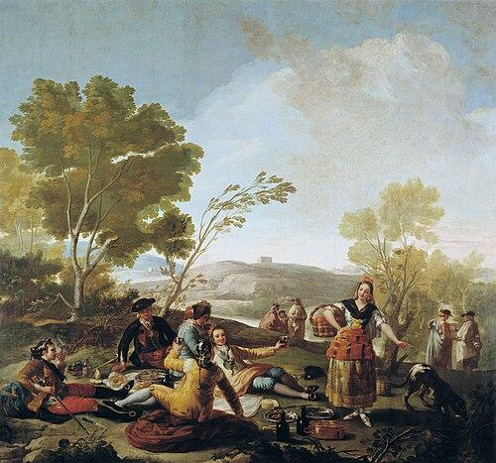
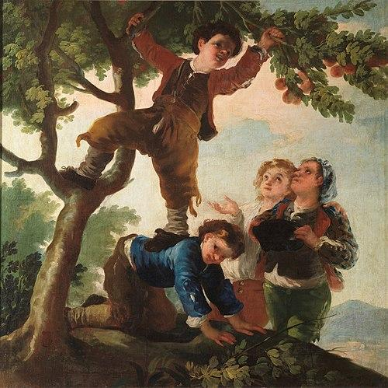

Slide 9
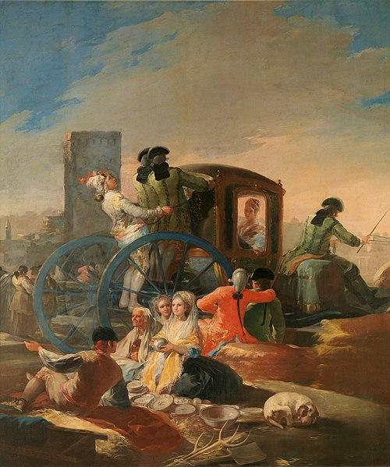
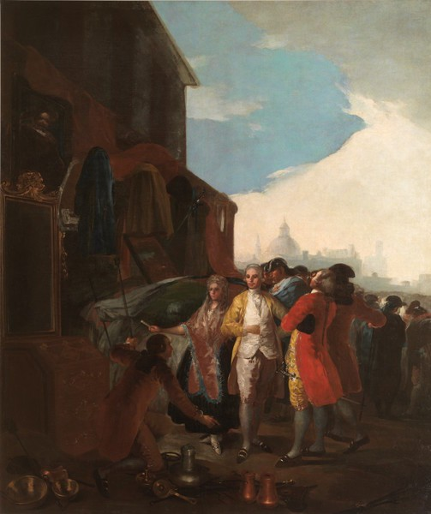
O cacharreiro. A feira de Madrid

Slide 10
O quitasol. 1777

Slide 11
Estilo: Neoclásico con influencia Rococó
Escena costumbrista, ambientada no campo. Función decorativa. “Canto a xuventude”
2 planos: profundidade
Cor: luminosa, uniforme, tonalidades pastel
Composición serena e equilibrada. Expresión amable con tono cortesano e festivo
ALEGRÍA E OPTIMISMO DE GOYA

Slide 13
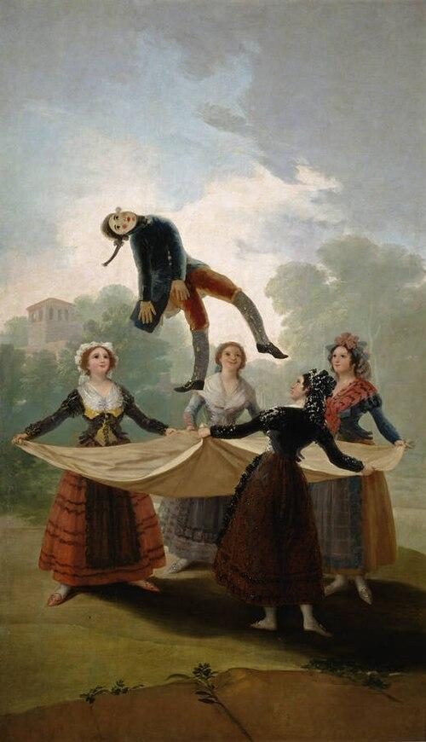

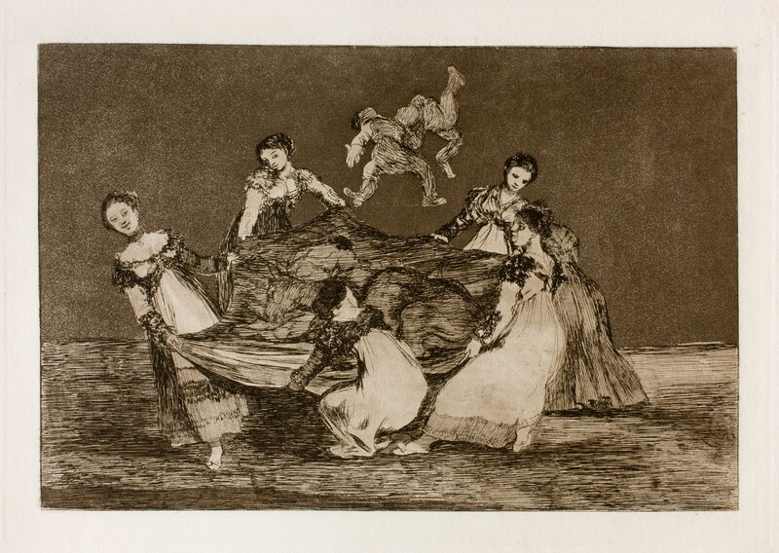
1° ETAPA
Disparate femenino (1815-1824)

Slide 14

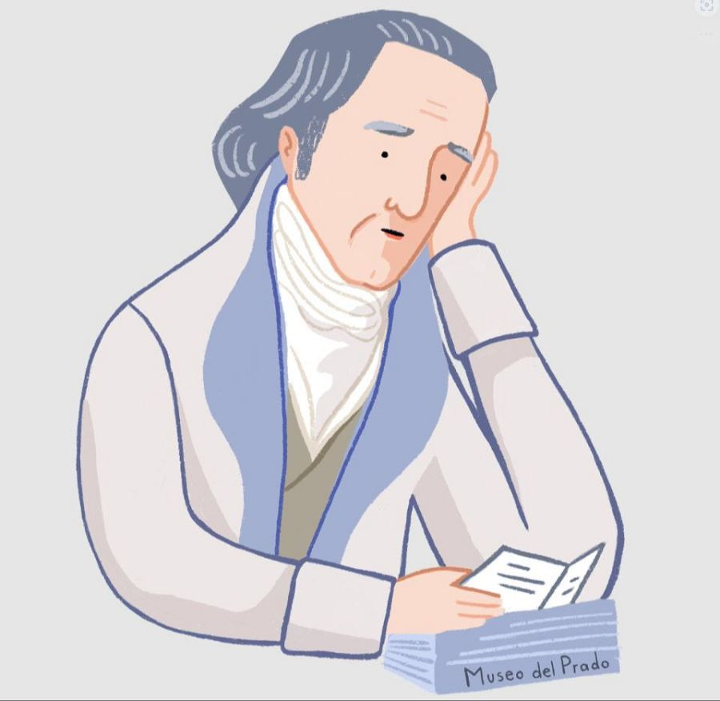
ETAPAS PERÍODO LUMÍNICO:
2° ETAPA: 1792-1808
“Retratística”

Slide 15
2° ETAPA (1792-1808)
Retratos: caracterizados por un gran realismo, sensibilidades particular dos xestos e da mirada do retratado.
Análise da psicoloxía e identidade do individuo.
Vida interna e subxetividade, aspecto que nos retratos propios do período Renacentista e barroco estaban máis mediatizados por outro tipo de razóns.

Slide 16
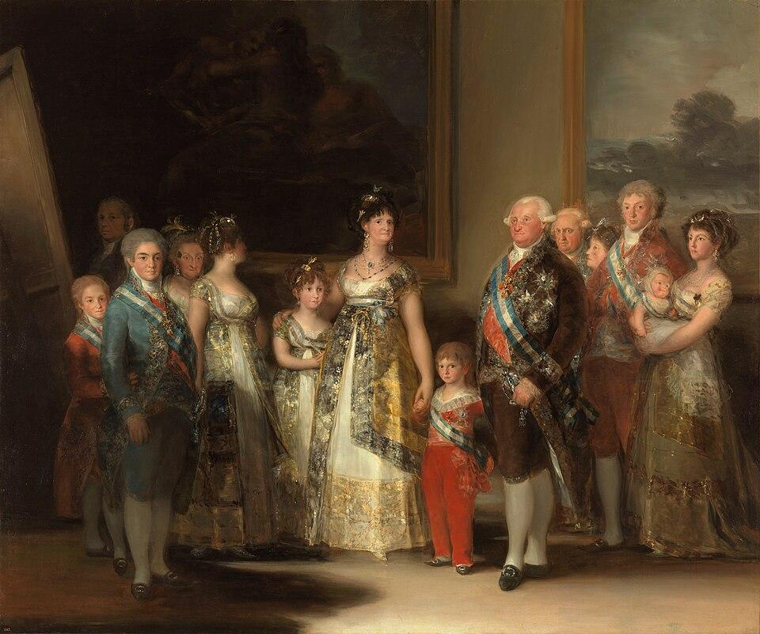
2° ETAPA (1792-1808)
Familia de Carlos IV. 1800

Slide 17
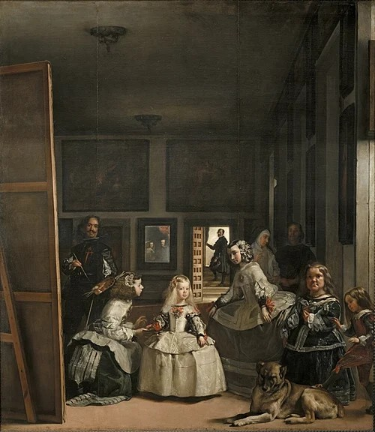

Slide 18
Óleo sobre lenzo
Referencia Velazqueña
Realismo dos retratados
Pincelada soltar, visible
Tonos cálidos, resalta o dorado. Fondo oscuro
Contraste riqueza vestuario /vs/ fondo sobrio
Iluminación frontal
Composición ordenada
OBRA DE TRANSICIÓN: MOMENTO CLAVE NA EVOLUCIÓN TÉCNICA DE GOYA.

Slide 19
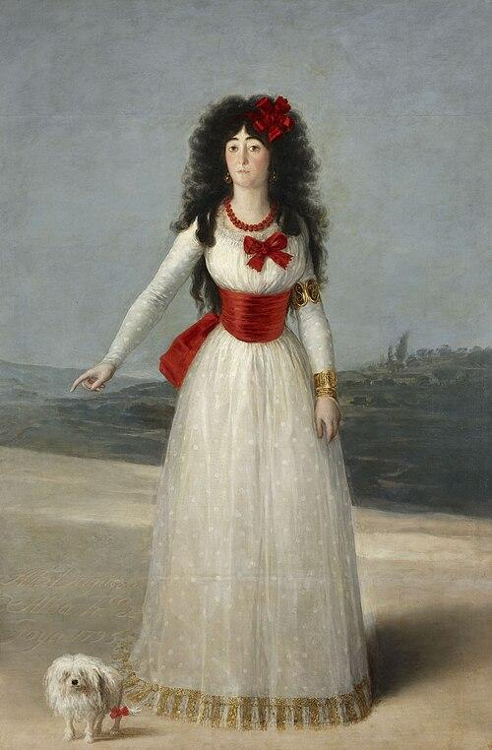
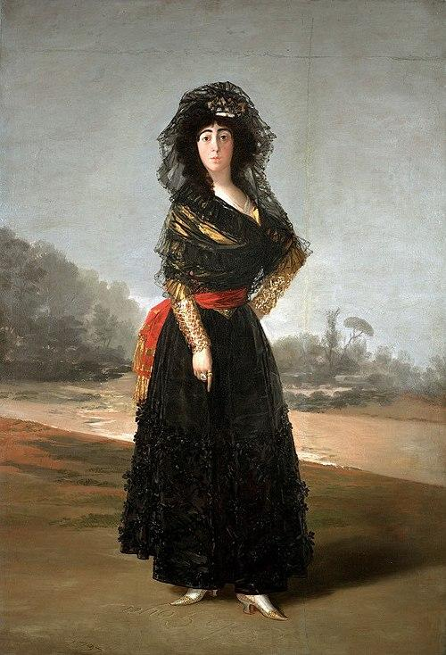
Duquesa de Alba vestida de blanco e vestida de negro

Slide 20
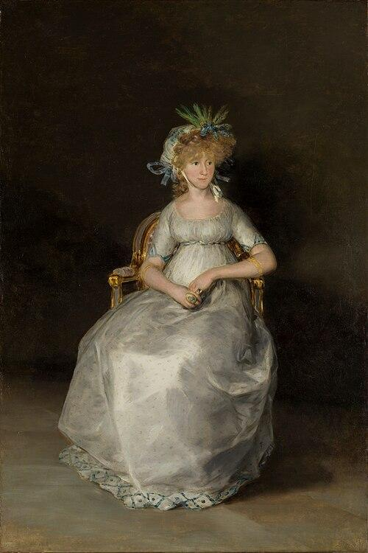
Condesa de Chinchón

Slide 21
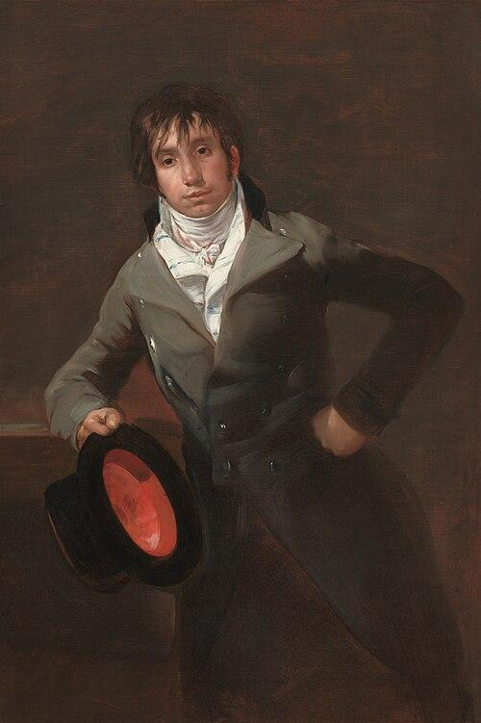
Retrato de Bartolomé o Sureda

Slide 22
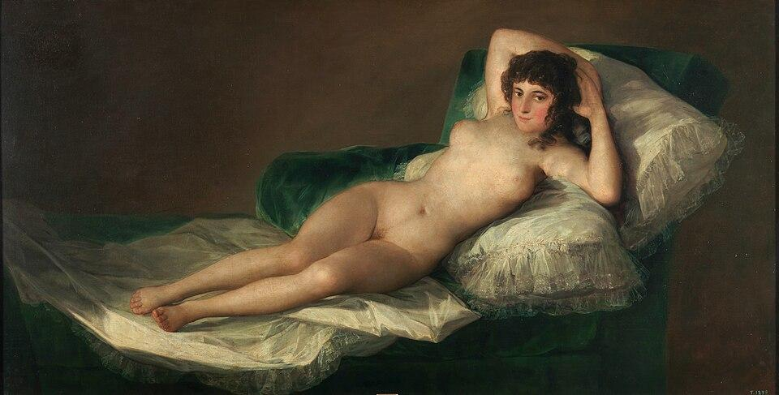
Maja desnuda

Slide 23
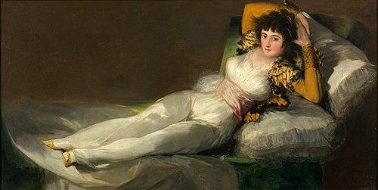
Maja vestida

Slide 24
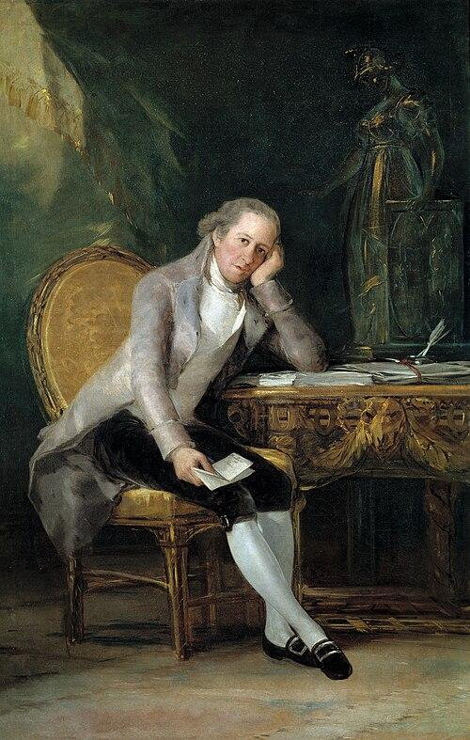
Retrato de Jovellanos

Slide 25
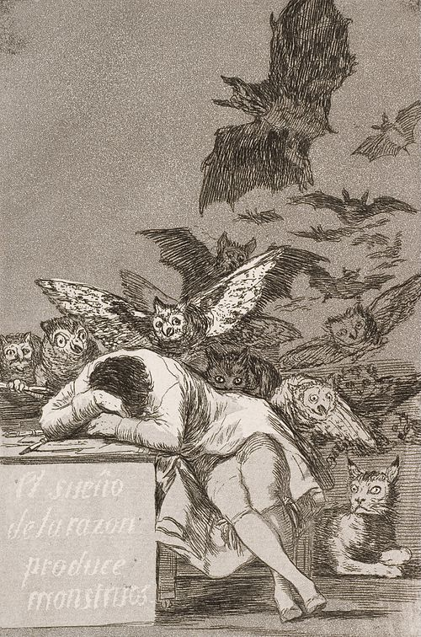
“Retrato de Jovellanos” e o “sonó da razón produce monstros”

Slide 26
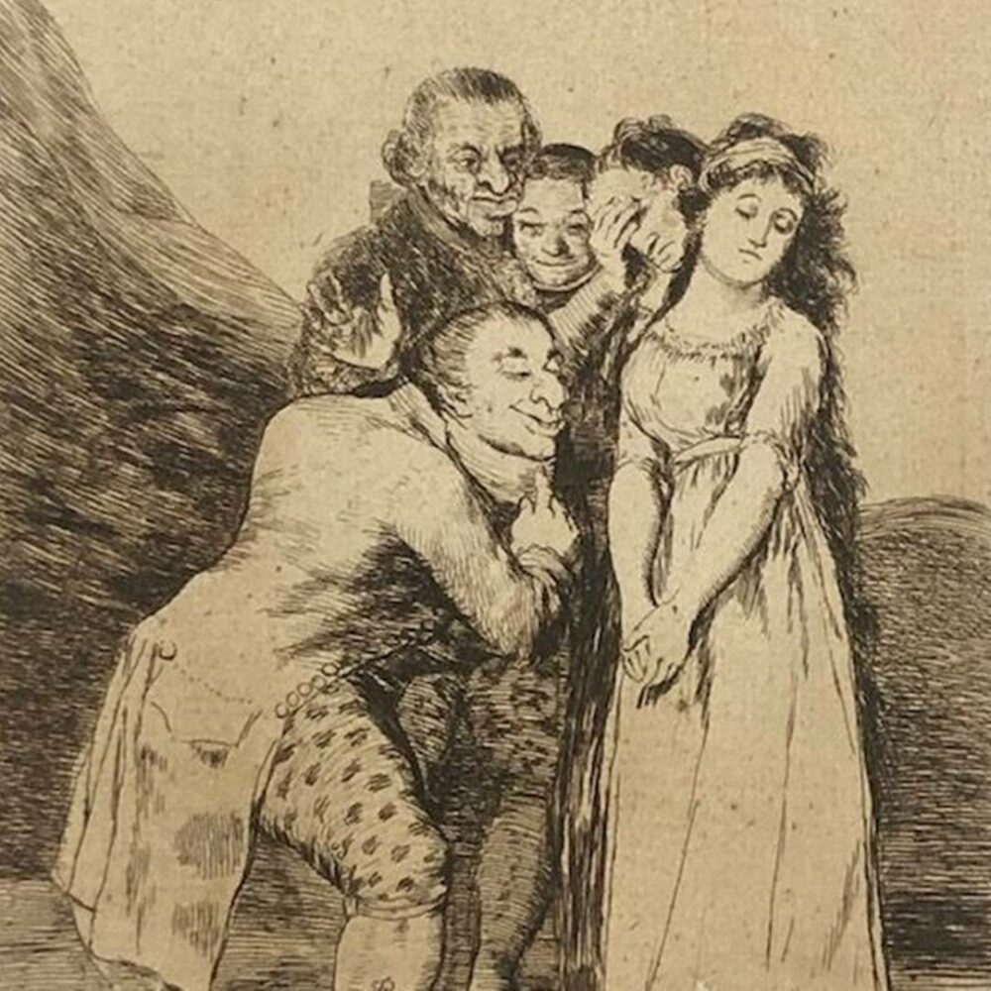
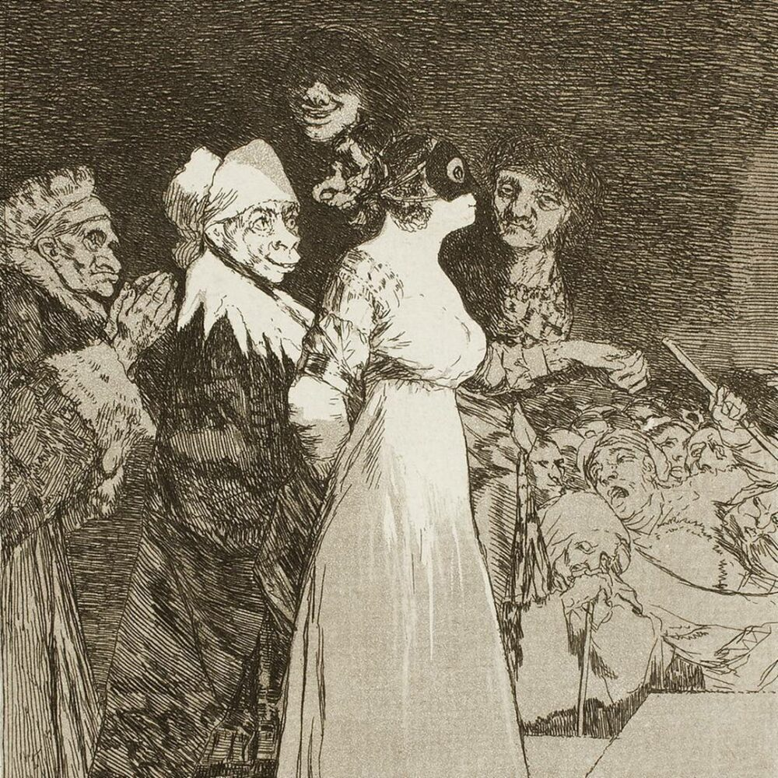
O matrimonio de conveniencia

Slide 27
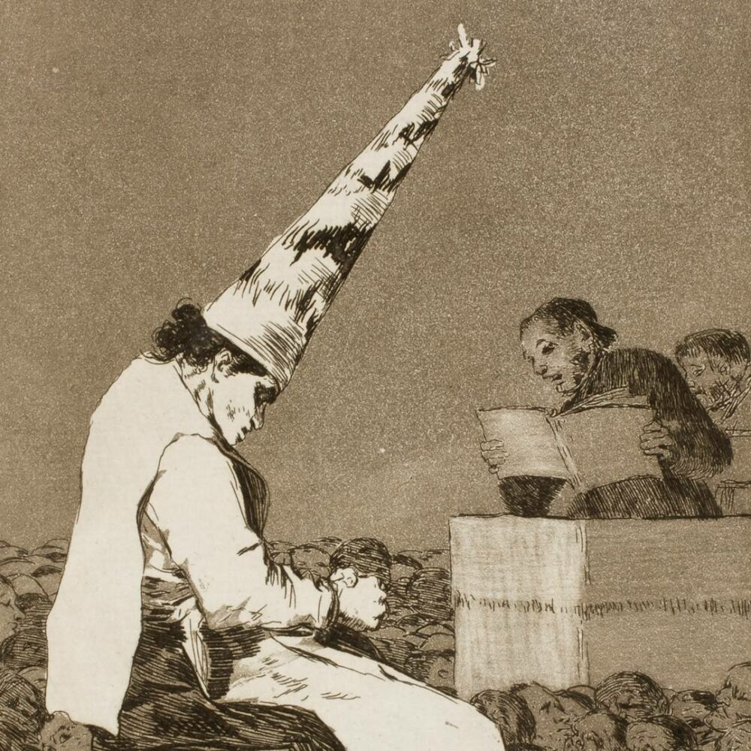
Titulado “Aqueles polvos”: probén dun refrán que dí “Aqueles polvos traen estos lodos”
O que Goya quere dicir é que a ignorancia e a superstición do pasado “polvos” provocan inxustizas e sufrimento no presente “lodos”
Crítica feroz a igrexa e a nobleza
Capricho 23. Auto de fe. A igrexa e a superstición

Slide 28
"Tienes que fijarte en la personalidad del retratado, ver qué hace gracia, qué conecta con las personas. Muchos cuadros son divertidos, tienes que tener la sensibilidad de recibir eso y agrandarlo un poquito más para que llegue a la gente".

